Slide 1
ΣΥΛΛΟΓΟΣ
ΓΟΝΕΩΝ ΚΑΙ ΚΗΔΕΜΟΝΩΝ
ΑΠΟΦΟΙΤΩΝ ΜΑΘΗΤΩΝ
Π.Β.Μ. ΟΑΕΔ ΛΑΚΚΙΑΣ
“Η ΑΡΜΟΝΙΑ”

Slide 2
ΙΔΡΥΣΗ ΣΥΛΛΟΓΟΥ : 2001
ΠΡΟΕΔΡΟΣ
κ ΖΕΡΒΑΚΗ ΚΥΡΙΑΚΗ

Slide 3
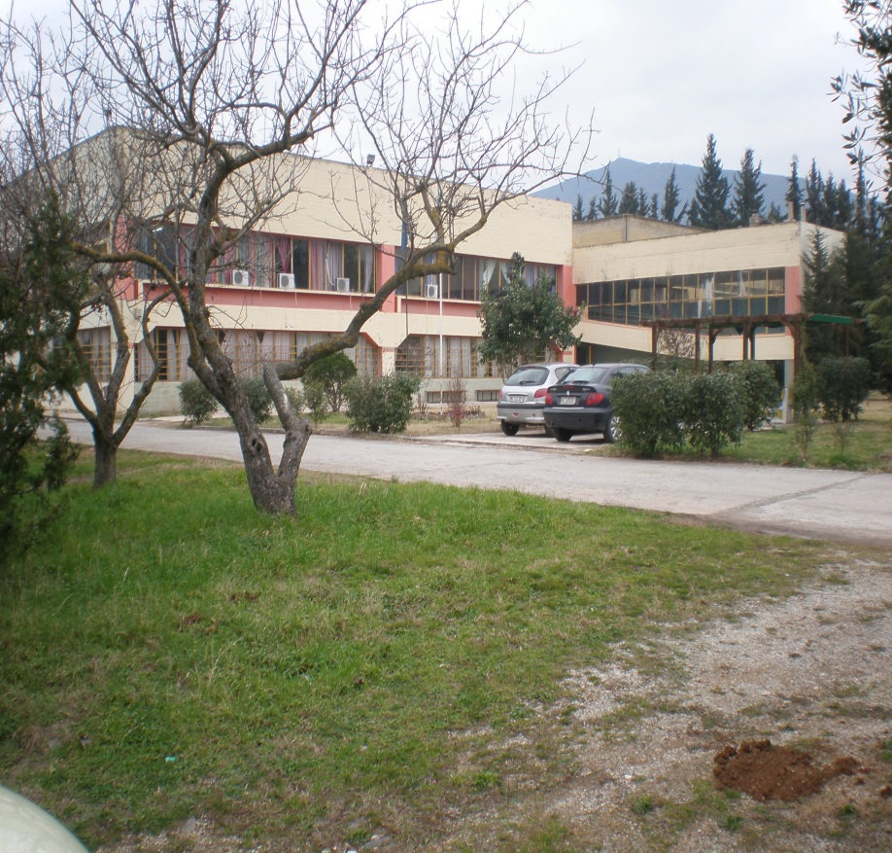
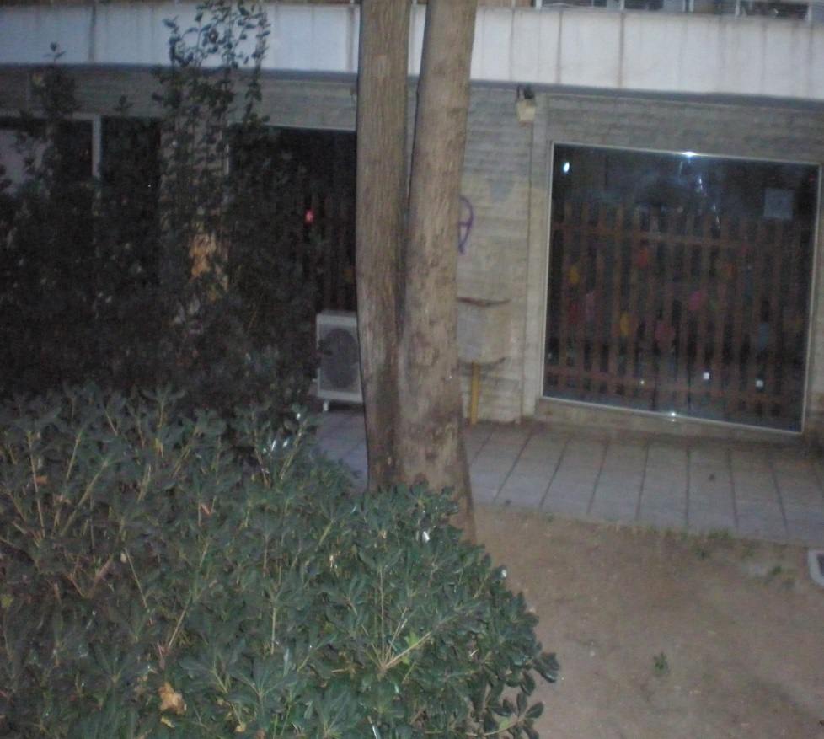
ΔΥΟ ΠΑΡΑΡΤΗΜΑΤΑ
Π.Β.Μ. ΟΑΕΔ ΛΑΚΚΙΑΣ
-ΔΩΡΕΑΝ ΠΑΡΑΧΩΡΗΣΗ-
ΕΠΙΣΗΜΟΣ ΧΩΡΟΣ 2013
ΚΔΑΠ ΑμεΑ “Η ΑΡΜΟΝΙΑ”

Slide 4
ΚΔΑΠ-ΑμεΑ “Η ΑΡΜΟΝΙΑ” Παροχές Εκπαίδευσης
ΤΜΗΜΑΤΑ
ΨΥΧΟΛΟΓΙΚΗΣ ΥΠΟΣΤΗΡΙΞΗΣ
ΛΟΓΟΘΕΡΑΠΕΙΑΣ
ΕΡΓΟΘΕΡΑΠΕΙΑΣ
ΦΥΣΙΟΘΕΡΑΠΕΙΑΣ-ΚΙΝΗΣΙΟΘΕΡΑΠΕΙΑΣ
ΑΠΑΣΧΟΛΗΣΗΣ ΣΕ ΥΠΟΛΟΓΙΣΤΕΣ
ΔΗΜΙΟΥΡΓΙΚΗΣ ΑΠΑΣΧΟΛΗΣΗΣ

Slide 5
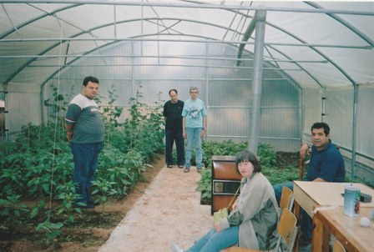
Το Θερμοκήπιό μας

Slide 6
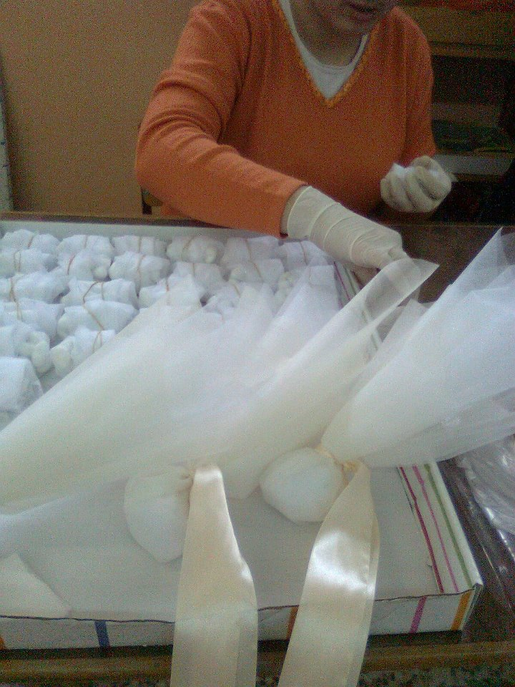
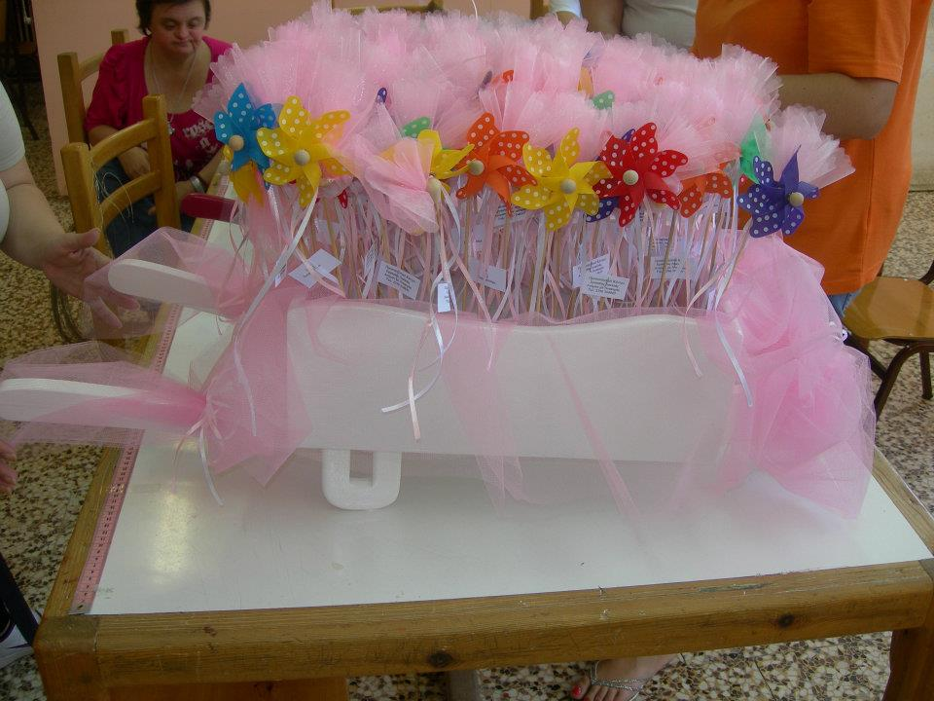
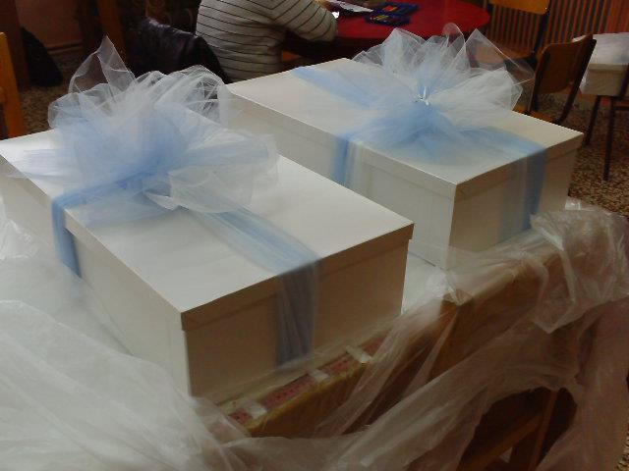
Μπομπονιέρες Γάμου - Βάπτισης

Slide 7
ΠΡΟΒΛΗΜΑΤΑ ΛΕΙΤΟΥΡΓΙΚΑ – ΟΙΚΟΝΟΜΙΚΑ
40% ΠΕΡΙΚΟΠΗ ΠΟΣΟΥ
ΕΠΙΧΟΡΗΓΗΣΗΣ 2015
ΟΙΚΟΝΟΜΙΚΟ
ΑΔΙΕΞΟΔΟ
Οφειλές σε Δημόσια Ταμεία
ΛΕΙΤΟΥΡΓΙΚΑ
ΕΞΟΔΑ
Δεν υπάρχουν υλικά (π.χ.ξύλο – πηλός)
Αδυναμία πληρωμής προσωπικού
Δεν επαρκεί η γραφική ύλη
Αδυναμία εξοπλισμού χώρου με ηλεκτρονικές – ηλεκτρικές συσκευές.

Slide 8
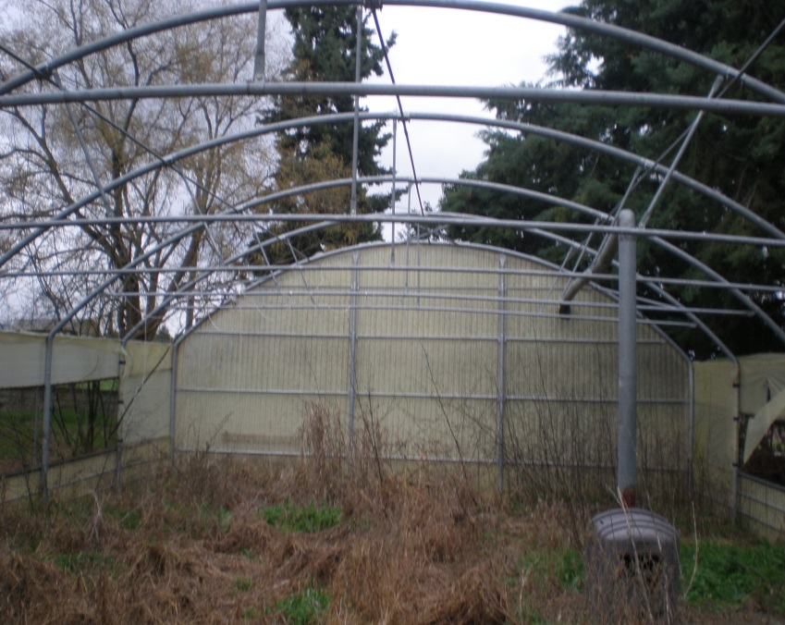
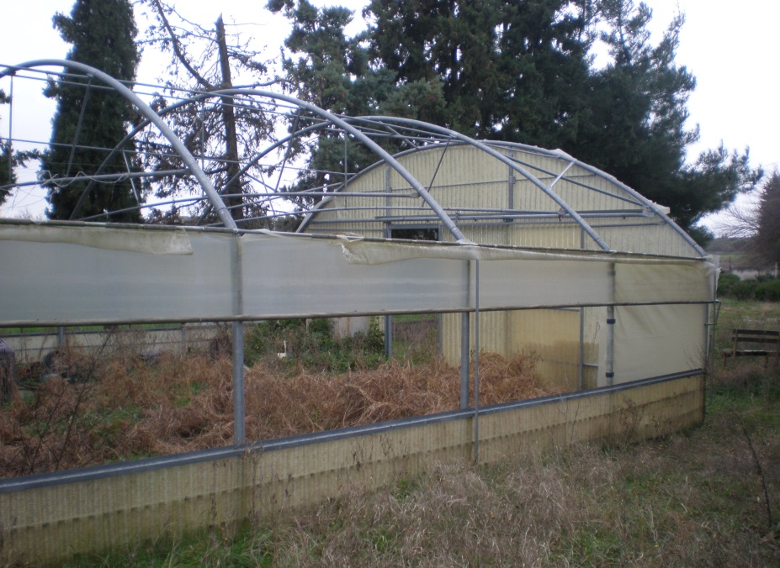
Το Θερμοκήπιο σήμερα
Σημαντικές ελλείψεις προκειμένου να λειτουργήσει:
Νάϋλον – Σόμπες

Slide 9
ΔΡΑΣΕΙΣ ΣΥΛΛΟΓΟΥ
4^{ος} ΔΙΕΘΝΗΣ ΗΜΙΜΑΡΑΘΩΝΙΟΣ
ΘΕΣ/ΝΙΚΗΣ 2015
ΠΑΝΕΛΛΗΝΙΟΙ ΑΓΩΝΕΣ
SPECIAL OLYMPICS
ΑΘΗΝΑ 2011

Slide 10
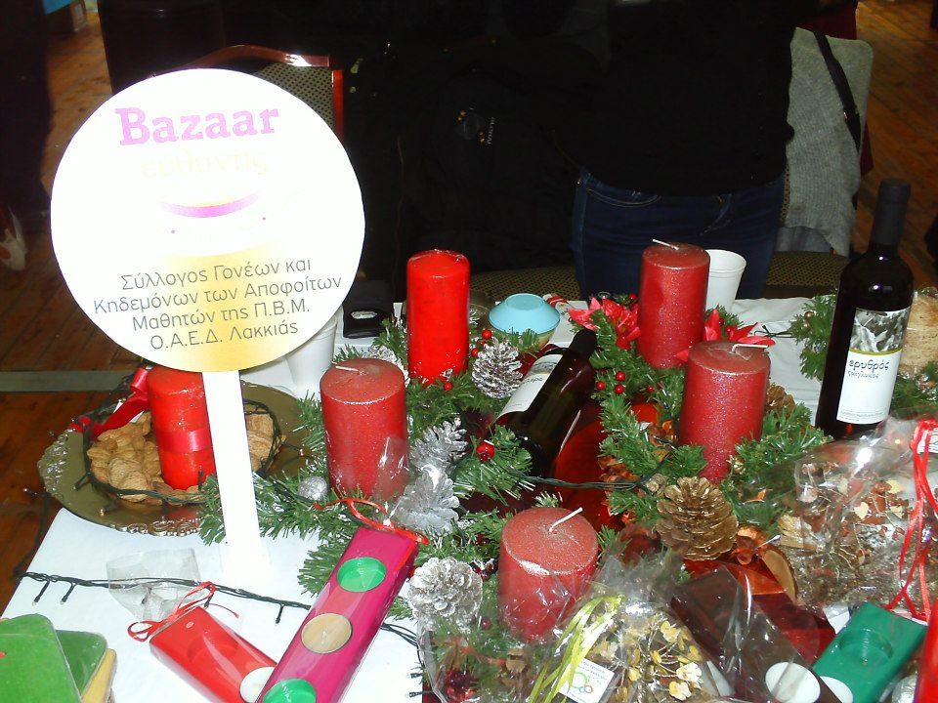
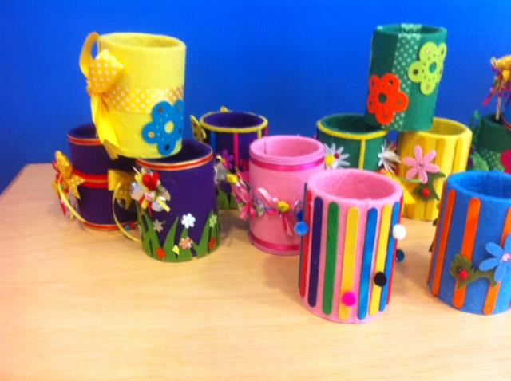
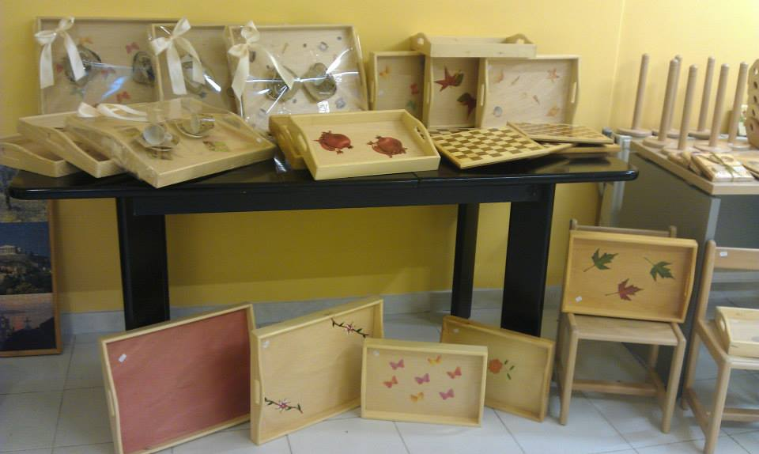
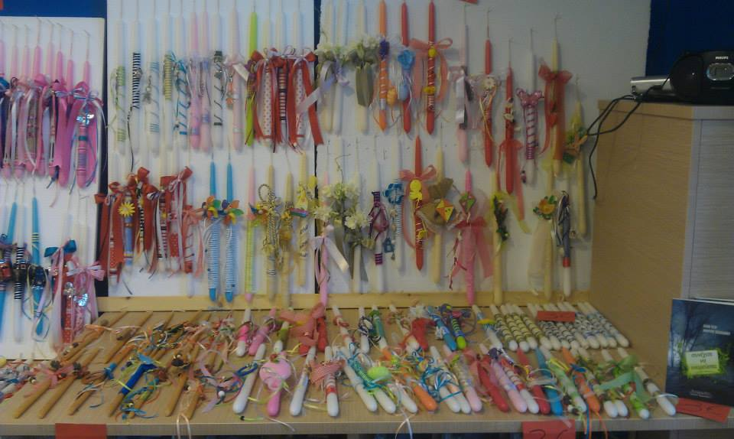
ΣΥΜΜΕΤΟΧΕΣ ΣΕ BAZAAR ΧΡΙΣΤΟΥΓΕΝΝΑ – ΠΑΣΧΑ
ΕΡΓΑ ΠΑΙΔΙΩΝ ΜΕ ΤΗΝ ΣΤΗΡΙΞΗ ΕΘΕΛΟΝΤΩΝ

Slide 11
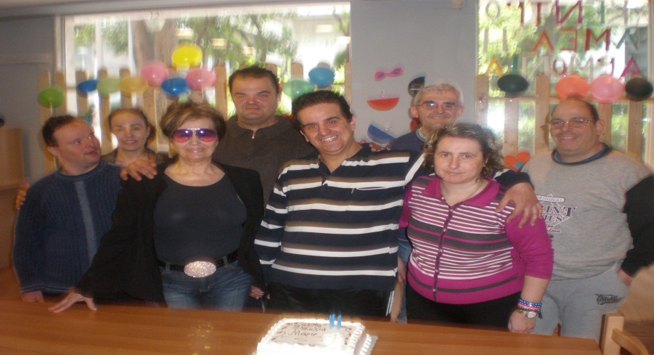
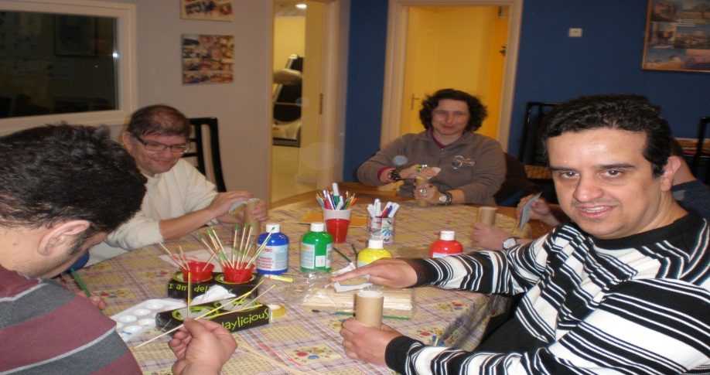
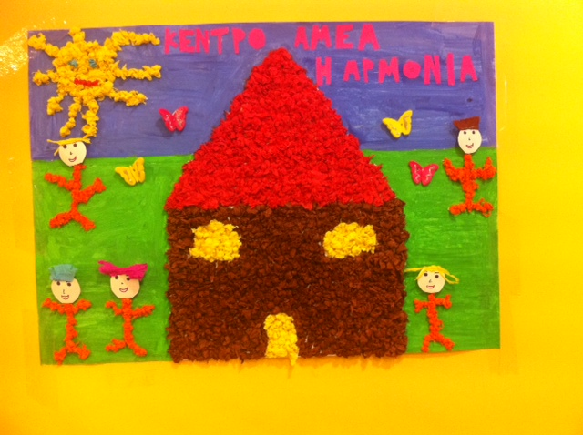
ΚΔΑΠ ΑμεΑ “Η ΑΡΜΟΝΙΑ”

Slide 12
Αυτή είναι “Η ΑΡΜΟΝΙΑ”
Δεν αγαπάμε για να μας αγαπήσουν
αγαπάμε γιατί έτσι νιώθουμε…

